Slide 1

Cartographie Robotique d’une salle
CALESTANI Brice | CORTACERO Kévin | MORANT Thibaut
PECCHIOLI Mathieu |SAUVAGE Thomas

Slide 2
SOMMAIRE
Analyse du cahier des charges
Conception
Développement
Robot
Communication Xbee
Etalonnage
Système décisionnel
Interface graphique
Bilan
Vidéos et démonstration
Notes:
Analyse du cahier des charges 30s Thibaut
Conception 1 min T & K
Développement
Robot 1 min 30 Thibaut
Communication Xbee 1 min Mathieu
Etalonnage 30s Brice
Système décisionnel 1 min 30 Brice
Interface graphique 2 min 30 Thomas & Kévin
Bilan 1 min Mathieu
Vidéos et démonstration 5 min ALL

Slide 3
analyse DU CAHIER DES CHARGES

Slide 4
analyse du CDC
Éléments du cahier des charges à réaliser :
IHM :
Cartographie
Interaction robot
Centre décisionnel :
Gestion des états
Génération d’ordre
Conception mobile :
Structure
Logiciel
4

Slide 5
CONCEPTION

Slide 6
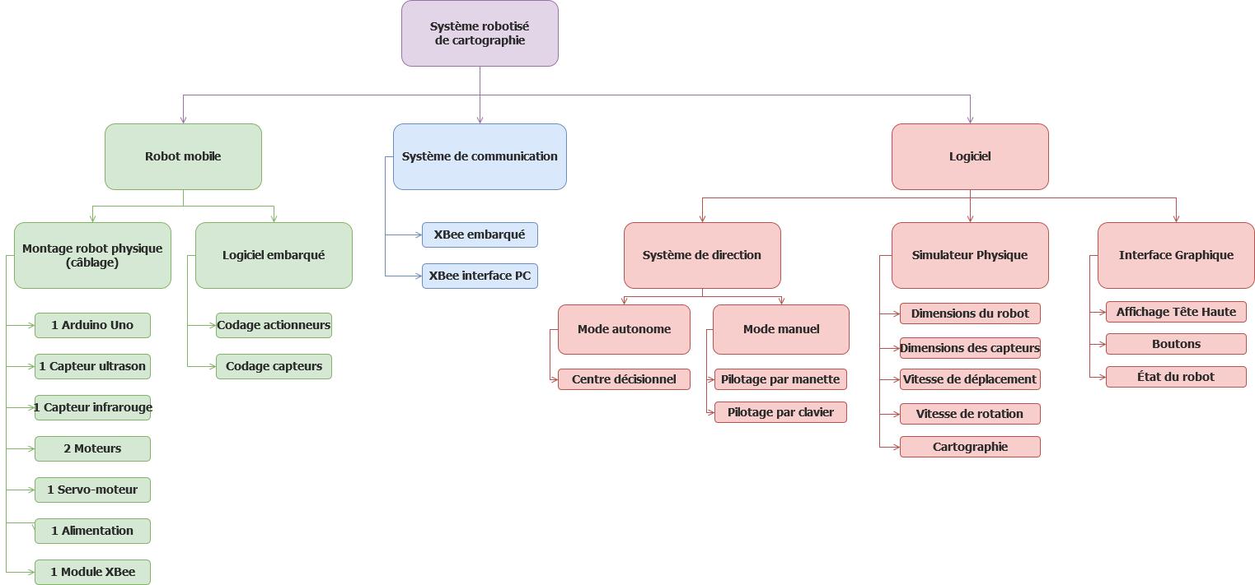
CONCEPTION
6

Slide 7
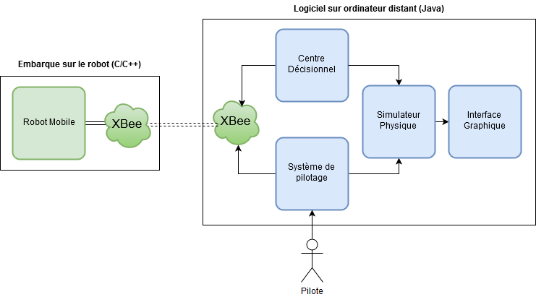
CONCEPTION
7

Slide 8
DEVELOPPEMENT

Slide 9
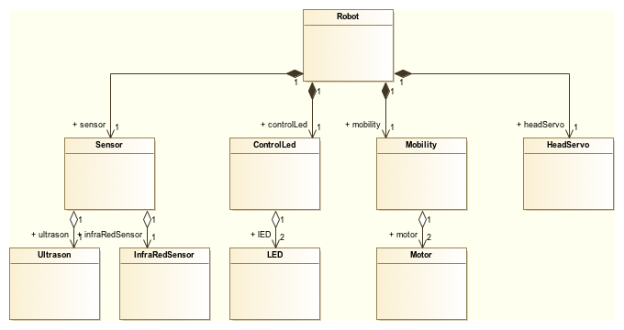
ROBOT
9

Slide 10
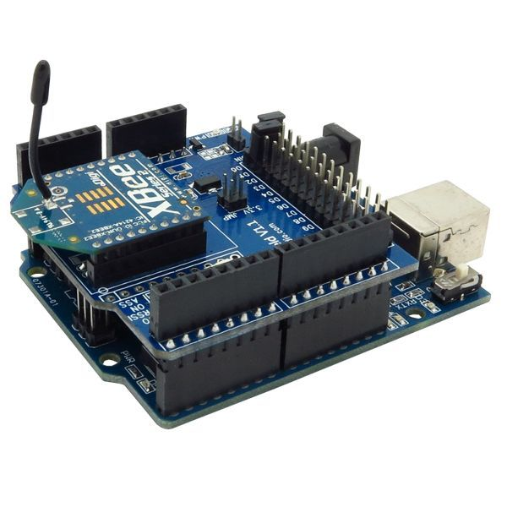
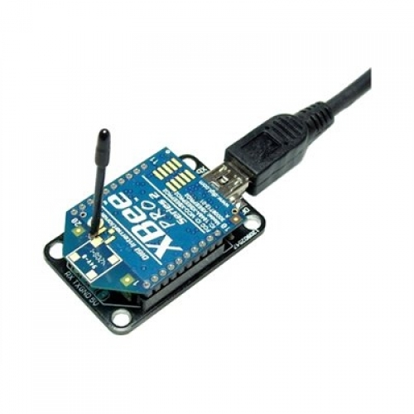
COMMUNICATION Xbee
0 Distance Ultrasons
1 Distance InfraRouge
2 Angle servomoteur
Adaptateur USB
+
module XBee
Arduino Uno
+
SHILED XBee
0 Mode de fontionnement
Puissance moteur droit
Puissance moteur gauche
Sens moteur droit
Sens moteur gauche
START
TYPE
VALEUR
STOP
$ 0 A !
10

Slide 11
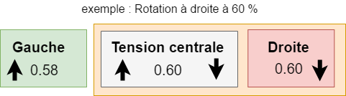
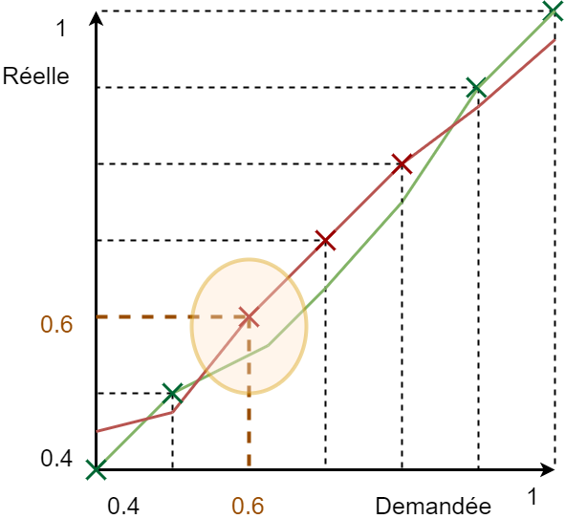
ETALONNAGE
ETALON:
Résultat final:
166 <- 170 -> 170
COURBE D’ETALONNAGE:
11
Notes:
Etalon
Interpolation affine
Filtrage

Slide 12
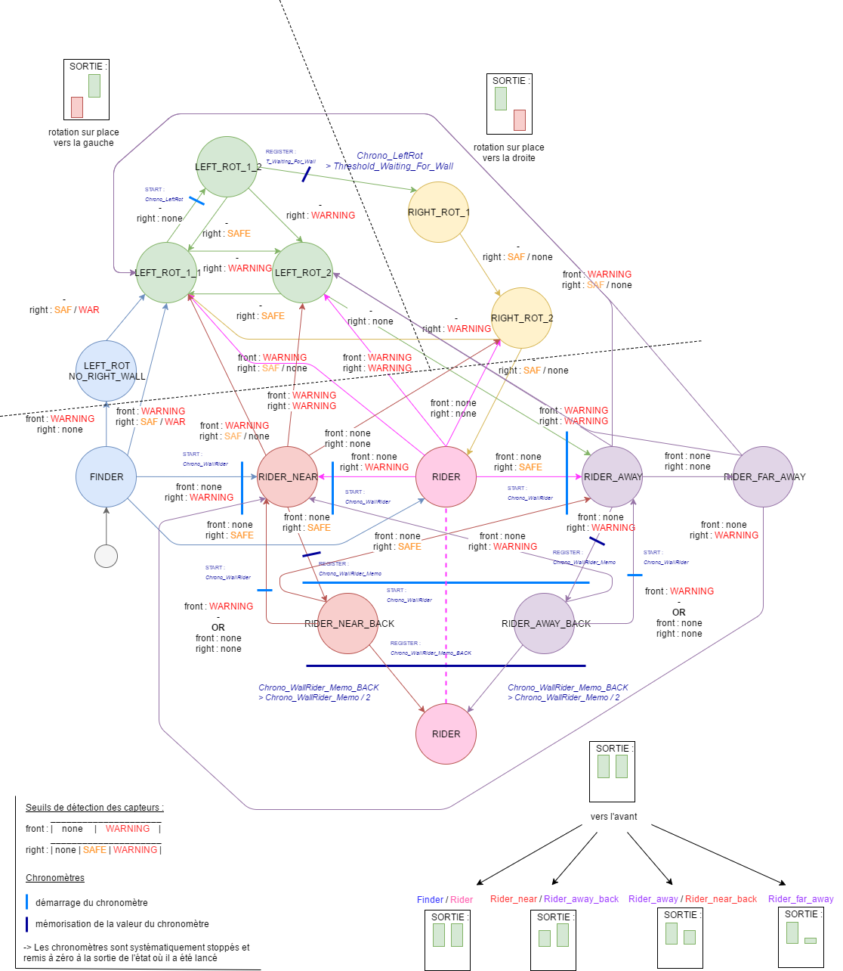
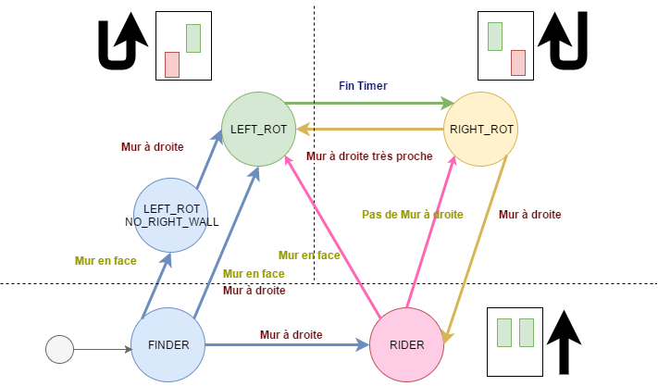
SYSTÈME DECISIONNEL
EN THEORIE:
EN PRATIQUE:
12

Slide 13

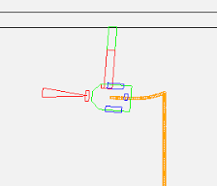


INTERFACE GRAPHIQUE
Gestion des textures/ATH
Gestion de la main loop
Gestion de la physique
Gestion de la caméra
Affichage optimisé
Prise en main
13

Slide 14
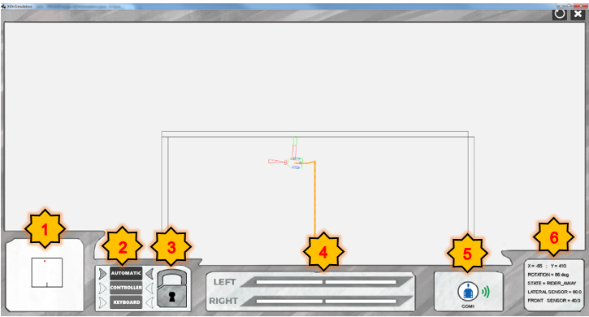
INTERFACE GRAPHIQUE
14

Slide 15
BILAN

Slide 16
VIDEOS ET DEMONSTRATIONS

